Slide 1

PETROLsummit 22
Spolupráce petrolejářského průmyslu
a
Ministerstva průmyslu a obchodu v letech 2020-2022
Ing. Jan Zaplatílek
ředitel odboru plynárenství a kapalných paliv

Slide 2
Kritické období – počátek blokace mobility, vyhlášení nouzového stavu v ČR snížení dopravy na minimum z důvodu obav virové nákazy
Následkem snížení mobility a celkového automobilového provozu byla snížená poptávka pohonných hmot na minimum a skladovací kapacita se snížila v době, kdy rafinerie mění výrobu druhu zimního benzinu s vyššími hodnotami tlaku par etanolu na letní benzin s nižšími hodnotami tlaku par;
Celkový pokles prodeje benzinu o 25%
EK požadovala od ČS EU podrobnější údaje o množství vyrobeného zimního benzinu (datum výroby, časový rozvrh odběrů vzorků, atd.), které měly k dispozici jen výrobní provozy, rafinerie.
Podle zjištění výrobních indikací rafinérského průmyslu bylo možné posunout přechodné období o jeden až dva měsíce - požadavek ČAPPO i SČS
Ministr průmyslu a obchodu požádal dopisem ředitele ČOI o toleranci zvýšené hodnoty tlaku par v rozmezí 45 až 90 kPa
Ochranné pomůcky, dezinfekce, kritičtí zaměstnanci, očkování apod. – spolupráce s CKŠ přes MPO

Slide 3
Plánovaná zarážka rafinerie Litvínov
Příprava průběhu odstávky pro další bezpečný provoz rafinerie v čtyřletém provozním cyklu byla naplánovaná s nutností provést vyčištění provozních jednotek, výměnou katalyzátorů a kontrolou jiných provozních a výrobních zařízení a celkové nezbytné technologické údržby nad rámec průběžných opatření ve výrobních zařízeních areálů Litvínov a Kralupy nad Vltavou společnosti Unipetrol- RPA v termínech duben až červen 2020 a březen 2020
Rok před zahájením zarážky byla organizována výběrové řízení na dodavatele prací a služeb, byly objednány materiály na náhradní díly pro realizaci prací. Cílem bylo zajistit dostatek kvalifikovaných technických a pracovních sil, specialistů pro řízení zarážek v dostatečném předstihu
Předpokládaná účast odborných pracovníků na provádění rozsahu plánované zarážky byla původně naplánovaná na cca 2800, z toho cca 1100 cizinců;
V souvislosti s usnesením a opatřením vlády ČR v rámci řešení virové krize – vyhlášení nouzového stavu a zákaz vstupu cizinců na území ČR byla ohrožena plánovaná zarážka rafinerie Litvínov
Vedení Unipetrolu-RPA požádalo MPO o pomoc při udělení výjimky ze zákazu pohybu osob včetně zákazu pohybu cizinců na území ČR, legislativní úlevy (povinné inspekce, revize, zákoník práce, atd.)
MPO v rámci získaných informací od vedení rafinerie Litvínov – RPA utlumilo obavy vedení Ústeckého kraje zaslané ministrovi MPO z příjezdu většího počtu cizích osob v čase karantény a na dotazy k možnostem časového odsunu provedení zarážky rafinerie na dobu neurčitou.

Slide 4
Tolerance parametrů motorových paliv
2019 – 2022 spolupráce v oblasti úprav technických norem
ČSN EN 228 – úprava období pro parametr
těkavost par motorových benzinů
ČSN 65 6501 – vzorkování LPG na čerpacích stanicích
Negativní vlivy pandemie, odstávek rafinérií a energetické krize vedly k problémům při obměňování tříd paliv podle ročních období
Řešeno ve spolupráci s ČOI doporučením prodloužení tolerančního období parametrů:
  těkavost par motorových benzinů
  nízkoteplotní vlastnosti motorové nafty

Slide 5
Legislativa
V roce 2021 ➢ implementace Směrnice RED II (Směrnice 2018/2001, o podpoře využívání energie z obnovitelných zdrojů) ➢ hlavním nástroj EK pro dosažení jednoho z cílů klimaticko-energetické politiky – zvyšování podílu obnovitelných zdrojů v energetickém mixu
Spolupráce na implementaci RED II s ČAPPO
zákon č. 382/2021 Sb., kterým se mění zákon č. 165/2012 Sb., o podporovaných zdrojích energie a o změně některých zákonů
Tímto zákonem změněn i zákon
    č. 458/2000 Sb., energetický zákon,
    č. 201/2012 Sb., zákon o ochraně ovzduší a
    č. 311/2006 Sb. , zákon o pohonných hmotách
Tato novela přinesla do zákona č. 311/2006 Sb., zákon o pohonných hmotách, upřesnění povinnosti pro cca 10% provozovatelů čerpacích stanic, kteří jsou povinni vyvěsit na čerpací stanici tabulku „ Porovnání cen pohonných hmot v Kč na ujetých 100 km“
  Povinnost zveřejnit
    provozovatel veřejně přístupné čerpací stanice, z níž je prodáván motorový benzin a motorová nafta a současně alternativní palivo
    vždy do 15. dubna běžného kalendářního roku tabulku za 2. pololetí roku předchozího
    vždy do 15. října běžného kalendářního roku tabulku za 1. pololetí roku aktuálního
Změna zákona č. 201/2012 Sb. , o ochraně ovzduší ➢ nejvýraznější dopad na paliváře ➢ nově stanovena povinnost zajištění minimálního množství pokročilých biopaliv v mot. benzinu a mot. naftě a povinnost zajistit minimální množství energie z obnovitelného zdroje za kalendářní rok
Notes:
Novela zákona o podporovaných zdrojích energie zavedla nástroje a opatření, které je možné aktivovat k plnění nových cílů v oblasti energie OZE do roku 2030 požadované novou legislativou EU. Novela tak byla částečnou transpozicí směrnice o podpoře OZE (směrnice 2018/2001, ze dne 11. prosince 2018 o podpoře využívání energie z obnovitelných zdrojů), která stanoví cíle pro OZE na období 2021 až 2030. Tato Směrnice je přepracovaným zněním směrnice 2009/28/ES a Nařízení o správě Energetické unie č. 2018/1999, které nově zavádí Klimaticko-energetický plán, který bude obsahovat také rozvoj OZE v období 2021 až 2030 a nahradí tak současný národní akční plán pro OZE.
Návrh revidované směrnice o podpoře využívání energie z obnovitelných zdrojů mimo jiné reagoval na závěry Evropské rady z 23. října 2014, kde se vrcholní zástupci členských států shodli na klimaticko-energetických cílech pro rok 2030 v podobě snížení emisí skleníkových plynů o 40 % v porovnání s rokem 1990, zvýšení podílu obnovitelných zdrojů energie (dále také OZE) na hrubé konečné spotřebě na 27 %, zvýšení energetické účinnosti o 27 % v porovnání se scénářem bez dodatečných opatření a dosažení 15 % propojení (interkonektivity) elektrizačních soustav.
Revidovaná směrnice o OZE přinesla i další úpravy - kromě nastavení celkového cíle pro energii z OZE v EU do roku 2030 (na úrovni 32 %) stanoví revidovaná směrnice také tzv. sektorové cíle. Jedná se o cíl energie z OZE v sektoru dopravy (14 % energie z OZE na celkové konečné spotřebě energie v dopravě včetně zahrnutí biopaliv 1. generace biopaliv do max. 7% , v r. 2030 podíl pokročilých biopaliv alespoň 3,5%)) a cíl energie z OZE v sektoru vytápění a chlazení. Uvedené cíle jsou stanoveny stejně pro každý členský stát, s tím, že cíl pro sektor dopravy je stanoven jako závazný a cíl pro sektor vytápění a chlazení je stanoven jako indikativní.
Novela zákona zavádí takové nástroje a opatření, která mohou být využita při plnění a zajišťování nové cíle ČR pro energii z OZE do roku 2030 a při plnění cílů pro OZE v sektoru dopravy a sektoru vytápění a chlazení

Slide 6
TABULKA „ Porovnání cen pohonných hmot v Kč na ujetých 100 km“
Zveřejněno na webových stránkách MPO – aktualizováno pololetně:
https://www.mpo.cz/cz/energetika/plynarenstvi-a-kapalna-paliva/informace-pro-provozovatele-cerpacich-a-dobijecich-stanic---cenove-srovnavani-fosilnich-a-alternativnich-paliv--270086/
Notes:
Třídy automobilů jsou použity obchodní třídy dle rozlišení Svazu dovozců automobilů SDA (https://portal.sda-cia.cz/clanek.php?id=4000&v=3). Z těchto obchodních tříd jsou zastoupeny pouze nejvíce rozšířené obchodní třídy (nejsou tedy zastoupeny např. luxusní či sportovní obchodní třídy atd.).
Jako referenční vůz je vždy v dané obchodní třídě a v dané pohonné hmotě vybrán nejprodávanější automobil za předchozí půlrok. Tzn. nejprodávanější automobil v dané obchodní třídě s motorem na palivo E5, nejprodávanější automobil ve stejné obchodní třídě s motorem na palivo B7, nejprodávanější automobil ve stejné obchodní třídě s motorem na palivo CNG, atd. Nemusí se tedy jednat o stejnou značku a model vozidla v dané třídě u všech typů paliva, pokud v dané obchodní třídě byly u každého typu paliva prodávány jiné značky a modely automobilu. Zastoupené automobily v dané třídě a s daným typem pohonné hmoty se tak mohou každé pololetí měnit.
Rozmezí ceny je dáno různým typem motorizace a různými typy převodovky
Kontrolu zveřejnění tabulky má v gesci Česká obchodní inspekce, která na čerpacích stanicích kontroluje i ostatní povinnosti (např. kvalitu prodávaných pohonných hmot). V případě nesplnění této povinnosti hrozí dotčenému provozovateli veřejně přístupné čerpací stanice sankce až do výše 10 tis. Kč.

Slide 7
Legislativa EU
V rámci balíčku v rámci balíčku „Fit for 55“, jehož cílem je 55% snížení emisí skleníkových plynů do roku 2030, probíhá revize Směrnice 2018/2001 (RED III).
zvýšení podílu obnovitelných zdrojů na konečné spotřebě energie v EU na 45 % do roku 2030 (dosud Evropská unie počítala s tím, že do roku 2030 bude podíl obnovitelných zdrojů energie činit 32 %); podpořeno i Evropskou komisí v rámci plánu Repower EU
V odvětví dopravy by mělo zavádění obnovitelných zdrojů vést ke snížení emisí skleníkových plynů o 16 %, a to prostřednictvím vyššího podílu pokročilých biopaliv a ambicióznější kvóty pro obnovitelná paliva nebiologického původu, jako je vodík.

Slide 8
Energetická krize
Rostoucí ceny energií v současné době negativně ovlivňují konkurenceschopnost Evropy, jednotlivých podniků a mají negativní dopad i na domácnosti
  Negativní vliv vysoké závislosti evropských států na dovozu energií ze zemí mimo EU, zejména z Ruska ➢ výhoda levného zemního plynu v minulosti se nyní stává zatěžujícím faktorem ➢ rostoucí cena zemního plynu negativně ovlivňuje i rostoucí cenu elektřiny
Nová geopolitická realita a situace na trhu s energií vyžaduje, abychom výrazně urychlili přechod na čistou energii a zvýšili energetickou nezávislost Evropy na nespolehlivých dodavatelích a nestabilních fosilních palivech.
REPowerEU je plán Evropské komise, jak s ohledem na ruskou invazi na Ukrajinu učinit Evropu nezávislou na ruských fosilních palivech ještě před rokem 2030 – opatření:
  Diverzifikace (v krátkodobém horizontu hledání alternativních zdrojů energie)
  Úspory energie
  Rychlejší zavádění čisté energie
V září 2022 přijata novela energetického zákona, jejímž cílem je přispět k posílení energetické bezpečnosti a lepší ochraně spotřebitelů.
  Umožňuje zastropovat ceny energií ➢ zastropování na úrovni 6 Kč/kWh v případě silové elektřiny a na úrovni 3 Kč/kWh v případě plynu vč. DPH pro domácnosti a další skupiny zákazníků
Notes:
Konkurenceschopnost Evropy je v současné době negativně ovlivněna výrazným nárůstem cen energetických komodit.
Evropské země se staly závislými na dovozu energie ze zemí mimo EU, zejména z Ruska, a zanedbaly diverzifikaci dodávek a vlastní výrobní kapacity. Levný plyn učinil evropskou ekonomiku konkurenceschopnější a umožnil zahájení energetické transformace. V souvislosti s Rusko agresí na Ukrajině se toto však stává limitujícím faktorem.
Velkoobchodní cena elektřiny na burze aktuálně dosahuje rekordních hodnot a oproti počátku roku 2022 je téměř čtyřnásobná. Velkoobchodní cena elektrické energie je určována trhem, a to na základě nabídky a poptávky na burze. Tržní cena elektřiny pro Česko je ovlivňována děním na pražské komoditní burze Power Exchange Central Europe, jež je součástí Evropské energetické burzy s centrálou v německém Lipsku, na které je obchodována většina elektřiny pro střední Evropu.
Na trh elektrické energie působí mnoho různých faktorů. Jedná se o:
o komodity používané při výrobě elektrické energie (Cena elektřiny je determinována posledním zdrojem, který je nutný pro uspokojení dané poptávky). Cena elektřiny v Evropě je značně závislá na ceně plynu, což v současné době, v souvislosti s válkou Ruska na Ukrajině a hrou Ruska s dodávanými objemy vedoucí k nejistotě v dodávkách plynu, vede k nárůstu ceny plynu. Na růst cen má vliv i růst cen emisních povolenek a zavírání jaderných a uhelných zdrojů v souvislosti se zelenou politikou EU
o makroekonomické ukazatele, které jinak ovlivňují výši cen i ostatních komodit na trhu
geopolitická situace
nebo například počasí.

Slide 9
Ceny pohonných hmot
V roce 2021 se ceny benzínu Natural 95 pohybovaly od 27,91 Kč/l v 1. a 2. týdnu do 37,20 Kč/l ve 47. týdnu. Cena motorové nafty kolísala od 27,38 Kč/l v 2. týdnu do 36,13 Kč/l ve 46. týdnu. LPG měl nejnižší cenu v 1. týdnu sledovaného období, kdy dosáhla úrovně 12,57 Kč/l. Nejdráže se LPG prodával ve 43. týdnu za průměrnou cenu 17,73 Kč/l.
Ceny pohonných hmot v 1. pololetí 2022 skokově vzrostly v březnu
  V prvním pololetí 2022 se ceny benzínu Natural 95 pohybovaly v rozmezí od 35,88 Kč/l v 1. týdnu do 47,83 Kč/l ve 25. týdnu. Cena motorové nafty kolísala od 34,94 Kč/l z 2. týdne do 49,21 Kč/l v 11. týdnu. LPG měl nejnižší cenu v 9. týdnu sledovaného období, kdy dosáhla úrovně 16,60 Kč/l. Nejdráže se LPG prodával ve 12. týdnu za průměrnou cenu 23,10 Kč/l
  Reakce státu na skokový růst cen PH v roce 2022
    Kontrola marží Ministerstvem financí od března 2022
    Zrušení povinnosti přimíchávat biosložky do pohonných hmot (zákon č. 142/2022 Sb. kterým se mění zákon č. 586/1992 Sb., o daních z příjmů, ve znění pozdějších předpisů, zákon č. 16/1993 Sb., o dani silniční, ve znění pozdějších předpisů, a zákon č. 201/2012 Sb., o ochraně ovzduší, ve znění pozdějších předpisů)
    Dočasné snížení spotřební daně z pohonných hmot (novela zákona o spotřebních daních dočasně snížila SD z motorové nafty a bezolovnatého benzinu o 1,50 Kč/l, tj. z 12,84 Kč/l na 11,34 Kč/l u bezolovnatého benzinu a u motorové nafty z 9,95 Kč/l na 8,45 Kč/l a to s účinností od 1. června 2022 do 30. září 2022). U nafty zůstala snížená sazba do konce roku 2023.
Notes:
Kontrola marží pohonných hmot Ministerstvem financí:
Za červenec ukázaly kontroly nepřiměřeně zvýšené marže u většiny velkých čerpacích stanic. Přesáhly průměrnou úroveň loňského roku, a výrazně se tak odpoutaly od květnových a červnových výsledků, kdy se marže držely na velmi nízké úrovni.
Podle cenových kontrol MF za srpen významně klesla sledovaná indikativní marže u Dieselu z 5,3 Kč na 3,6 Kč za litr, tedy zhruba na průměr loňského roku (3,4 Kč), a dokonce níže než činila srpnová marže loňského roku (3,9 Kč). U nafty se navíc jednalo o druhý nejnižší naměřený výsledek od začátku ruské agrese na Ukrajině (níže byla marže pouze v červnu na úrovni 2,6 Kč). U Naturalu 95 v srpnu klesala indikativní marže jen mírně, a to z úrovně 5,6 Kč na 4,8 Kč za litr, což je stále vysoko nad průměrem loňského roku (2,6 Kč) i vysoko nad úrovní srpnové marže loňského roku (3,0 Kč). MF po vyhodnocení cenových dat za srpen vykazujících klesající trend a značně rozdílné cenové chování čerpacích stanic prozatím nepřistoupí k zavedení plošné cenové regulace na distributory a čerpací stanice. Ve svých kontrolách cen a marží bude MF i nadále pokračovat a vyčká na evropské parametry tzv. windfall tax, která se má podle Evropské komise vztahovat právě i na sektor pohonných hmot.
Srpnová data kontroly marží PH ukázala klesající trend sledovaných marží, u nichž prodejci reflektují výrazné rozevírání nůžek mezi cenou nafty a benzínu, kterému budeme na čerpacích stanicích svědky i v následujících měsících,“ říká ministr financí Zbyněk Stanjura. Důvodem rozevírání nůžek mezi cenou Dieselu a Naturalu 95 je skutečnost, že ČR je zcela soběstačná z pohledu dodávek benzínu, ale musíme dovážet zhruba třetinu spotřeby nafty. Právě nafta je navíc u některých okolních zemí stále častěji využívána jako alternativní topné palivo místo ruského plynu, což vytváří zvýšenou poptávku, která tlačí cenu nafty vzhůru.

Slide 10
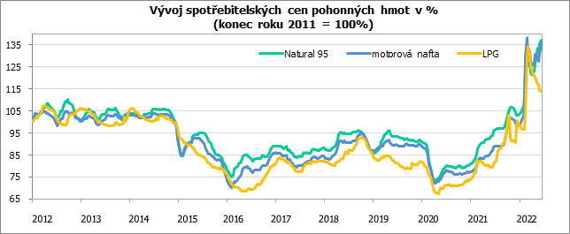
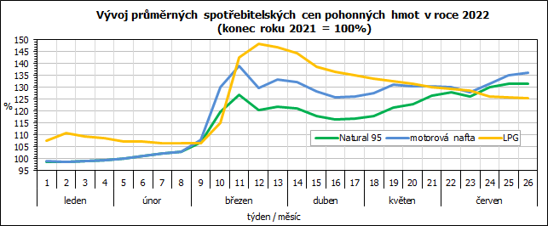
Ceny pohonných hmot – grafy (zdroj ČSÚ)

Slide 11
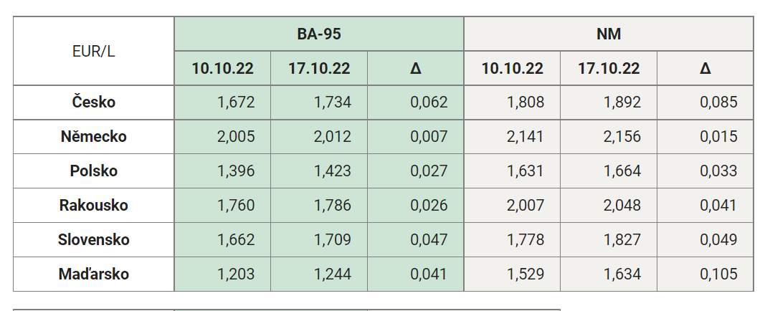
Vývoj cen PHM v ČR, sousedících zemích a Maďarsku

Slide 12
Sankce EU
V souvislosti s vojenským konfliktem na Ukrajině uvaluje EU na Rusko různé sankce s cílem oslabit schopnost Ruska financovat válku a konkrétně se zaměřují na politickou, vojenskou a hospodářskou elitu odpovědnou za invazi.
  6. balíček sankcí z června 2022 má výrazný dopad na petrolejářský průmysl
    zákaz dovozu surové ropy přepravované po moři, která tvoří 2/3 všech dodávek ropy z RF do EU od 5. prosince 2022; výjimku má ropa přepravovaná ropovodem Družba
    zákaz dovozu rafinovaných ropných výrobků vyrobených z ruské ropy do zemí EU od 5. února 2023; výjimka pro ČR na dovoz všech ropných produktů, včetně pohonných hmot, vyrobených z ruské ropy, tyto dodávky tak budou moci ze Slovenska pokračovat po dobu až příštích 18 měsíců v objemech odpovídajících jejich pětiletému průměru.

Slide 13
Sankce vs. dodávky ropy ropovodem Družba
Rizika dodávek ropy ropovodem Družba vyplývají zejména z přijímaných sankcí vůči Rusku
  Zastavení dodávek ropy ropovodem Družba z důvodu zadržení poplatku TRANSNEFT za tranzit dne 5.8.2022 z důvodu uvalení finančních sankcí na Rusko
  Dodávky zastaveny od 7.8.2022 do 12. 8. 2022, kdy byly obnoveny (platba byla vyjmuta ze sankcí)
  Na zdárném vyřešení problému s přerušením dodávek ropy ropovodem Družba se úspěšně podílely všechny zainteresované společnosti, přes MERO ČR, a.s., Správu státních hmotných rezerv i skupinu ORLEN Unipetrol a orgány státní správy (FAU a MPO)
  Výpadek dodávek přes ropovod Družba nijak neomezil výkon českých rafinerií.
Notes:
Na území České republiky jsou dvě rafinerie, které zpracovávají ropu (rafinerie Litvínov - kapacita cca 5,5 mil tun ropy/rok a rafinerie Kralupy nad Vltavou - kapacita cca 3,5 mil t/rok). Tyto rafinerie jsou v majetku polského koncernu PKN ORLEN. Rafinerie v Litvínově je přizpůsobena na zpracování ruské ropy dodávané výhradně ropovodem Družba (tímto ropovodem přiteklo v roce 2021 do ČR 48,8 % dodávek ropy z celkového dovozu 6,8 mil. t v tomto roce) Rafinerie Kralupy nad Vltavou je uzpůsobena na zpracování tzv. lehkých, sladkých typů ropy dovážených převážně z kaspické oblasti (Ázerbájdžán, Kazachstán). Pro jejich dodávku je rafinerie napojena na západní ropovod TAL, který vede z Terstu, a na který v Ingolstadtu navazuje ropovod IKL. Ropovodem IKL bylo v roce 2021 přepraveno 51,2% dovážené ropy. Skupina Orlen v posledních letech se snaží v posledních letech úspěšně diverzifikovat své dodávky surové ropy a rovněž testuje využitelnost různých druhů surové ropy ve svých rafineriích.
Samotný ropovod IKL je sice chopen ročně přepravit kolem 11 milionů tun ropy, tedy více než je zpracovatelská kapacita obou tuzemských rafinerií v Litvínově a Kralupech na d Vltavou (celkem cca 8,7 mil. tun ropy/rok), ale ropovod TAL, na který ropovod IKL navazuje, je většinu času zcela kapacitně vytížen, a proto nemůže pokrýt plně pokrýt potřeby tuzemských rafinerií na dovoz ropy.
Rizika dodávek ropy ropovodem Družba vyplývají zejména z přijímaných sankcí vůči Rusku kvůli současnému válečnému konfliktu na Ukrajině. Šestý balíček sankcí přijatý Evropskou unií schválil mimo jiné embargo na ruskou ropu (od 5. prosince 2022) a ropné produkty (od 5. února 2023) s dočasnou výjimkou (zatím časově nevyjádřenou) pro ropu doručovanou ropovodem Družba. Jak se však ukázalo, i sankce dopadající na finanční transakce s Ruskem mohou mít negativní dopad na plynulost dodávek ropovodem Družba.
Dne 05. srpna 2022 obdržel ORLEN Unipetrol od společnosti TRANSPETROL a.s. informaci o přerušení dodávek ropy REBCO přes ropovod Družba do přečerpávací stanice PS1 Budkovce v Slovenské republice. Dle sdělení společnosti TRANSPETROL a.s., důvodem přerušení dodávek byl spor ohledně plateb za tranzit ropy přes území Ukrajiny, mezi ukrajinským ropovodním přepravcem UkrTransnafta a ruským ropovodním přepravcem TRANSNEFT. Přestože ruská strana poplatek uhradila, belgická pobočka ING Bank zadržela platbu společnosti TRANSNEFT na bankovní účet UkrTransnafty za tranzit ropy v slovenské pobočce ČSOB z důvodu chybějícího potvrzení o tom, že dodávky ropy REBCO do České republiky jsou v souladu s podmínkami nařízení Evropské komise č. 833/2014, konkrétně ve vztahu k článku 3m, odstavec 3a) a 10).
Dodávky pro Orlen Unipetrol probíhaly ropovodem Družba dle plánovaného čerpání až do neděle 7.8. do cca 14 hod, kdy bylo dosaženo nulových zásob Orlen Unipetrol v systému Transpetrol a ropovod Družba zastaven. Kromě České republiky byly tak pozastaveny dodávky do Maďarska a na Slovensko. Dodávky na Slovensko a do Maďarska byly následně obnoveny (dne 10. srpna t.r.), protože poplatky za Rusko nestandardně uhradil Slovnaft a jeho maďarský vlastník, petrochemická skupina MOL (důvodem byly velmi nízké operativní zázoby ropy MOL). Nakonec byla provedena i platba za tranzit do České republiky, když banka, která platbu zablokovala, po vydání potvrzení, že je transakce vyjmuta ze sankcí EU, platbu dokončila. Povolení vydal Finanční analytický úřad (FAÚ) 11. srpna t.r. a 12. srpna t.r. večer (kolem 20 hod.) byly dodávky ropy ropovodem Družba do ČR obnoveny. Následně, od 13. srpna 2022 do 14. srpna 2022, bylo přes ropovod Družba dodáno 20kt ropy denně.
Na zdárném vyřešení problému s přerušením dodávek ropy ropovodem Družba se úspěšně podílely všechny zainteresované společnosti, přes státní podnik MERO ČR, a.s., Správu státních hmotných rezerv i skupinu ORLEN Unipetrol. SSHR celou situaci monitorovala, a to nejen v době eskalace problému a uzavření čerpání, ale i po celou dobu hrozící mimořádné události v oblasti zásobování ČR ropou a ropnými produkty (denní hlášení a odpovědi na otázky Správy). Zejména ORLEN Unipetrol RPA a MERO ČR pravidelně zasílaly informace o situaci (velmi dobře fungovala operativní komunikace mezi MERO-Transpetrol-Orlen Unipetrol-SSHR). V době hrozící situace problémů se zásobování rafinerie Litvínov v důsledku zastavení ropovodu byly vyzváni i distributoři pohonných hmot k zasílání informací o situaci se zásobami a prodejem na ČS. Jednalo se o ČEPRO, MOL, Unipetrol a Total a další.
Lze tak konstatovat, že uvedený výpadek dodávek přes ropovod Družba nijak neomezil výkon českých rafinerií. Ty pracovaly po celou cobu naplno, jelikož u státní společnosti Mero ČR, a.s., jsou uskladněny zásoby ropy na několik dnů (společnost ORLEN Unipetrol v uplynulých měsících nakupovala větší objem ropy REBCO s cílem zvýšení bezpečnosti dodávek v této nejisté době, vlastní zásoba ropy REBCO, pokrývala provozní potřeby rafinérie Litvínov do 19. srpna 2022). Současně byly k dispozici strategické rezervy na téměř 90 dnů. Zásadním krokem bylo dopracování Smlouvy o zápůjčce ropy pro chod rafinerie Litvínov a příprava podkladových materiálů pro rozhodnutí vlády ČR v této věci. Nejzazší termín pro začátek čerpání strategických zásob ropy do rafinérií společnosti ORLEN Unipetrol byl v dopise adresovaném SSHR stanoven na 17. srpna 2022. Rovněž byla otevřena možnost, kdyby problém přetrvával, v příštích měsících využít části volné kapacity ropovodu TAL, prostřednictvím kterého by bylo možné ropu do rafinérie v Litvínově během několika týdnů dopravit.
Ve snaze zvýšit zásoby ropy ve strategických rezervách držených SSHR, aby v případě nenadálých výpadků dodávek ropy nedošlo k omezení výkonu českých rafinérií a tím i výpadkům dodávek na český trh, vyčlenila Česká republika cca 52 milionů amerických dolarů, v přepočtu zhruba miliarda korun, pokryje nákup 75 – 80 tisíc tun ropy, čímž se dále sníží energetická závislost Česka na Rusku po dobu, než bude navýšena kapacita ropovodu IKL/TAL nebo zajištěny jiné alternativní cesty. Česká republika rovněž usiluje o urychlené konečné schválení a realizaci projektu TAL Plus navyšujícího kapacitu v potřebném objemu, ke které by mělo dojít během následujících 2 roků, a tuzemské rafinerie by tak byly následně plně zásobovány prostřednictvím ropovodů TAL a IKL ropou z neruských zdrojů.
Kumulace problémů byla zvýrazněna havárií největší evropské rafinerie v Rakousku, ale i problémy se zásobováním EU naftou motorovou a dopady sucha na vodní cesty pro transport pohonných hmot.
Doporučená opatření:
SSHR bude nadále monitorovat trh a v případě eskalace jakéhokoli problému ihned přijímat opatření.
Abychom se do budoucna vyhnuli výše uvedeným problémům je nutné správně nastavit proces a odpovědnosti za vystavování a včasné reportování výše zmíněného potvrzení v souvislosti s dodávkami ropy REBCO přes ropovod Družba. Orlen Unipetrol by z tohoto důvodu rád zorganizoval v nejbližších dnech schůzku s představiteli Ministerstva průmyslu a obchodu a Finančního analytického úřadu, na které by byl ujasněn další postup reportování. Současně Orlen Unipetrol RPA, s.r.o., informuje, že společnost připravuje dopis adresovaný na Evropskou komisi (DG ENERGY), v kterém bude žádat o informování finančních institucí o nutnosti zodpovědnějšího přístupu k platbám za tranzit ruské ropy do vnitrozemských členských států EU, aby nebyly zbytečně blokovány, nebo zdržovány.
Rovněž by bylo vhodné do budoucna v případě problému se zastavením dodávek mít připravenu tiskovou zprávu a koordinovat hned od začátku mediální komunikaci se všemi zainteresovanými MERO – MPO - Orlen Unipetrol - Transpetrol.
Vhodné by bylo pokusit se zajistit přímý a nezávislý komunikační kanál na ukrajinskou stranu.

Slide 14
Národní plán obnovy a „RePOWER EU“
Nástroj pro oživení a odolnost
Recovery and Resilience Facility (RRF)
NPO je složen z 27 komponent – jednou z komponent je:
  Zvýšení energetické bezpečnosti ČR a snížení její závislosti na fosilních zdrojích z Ruské federace

Slide 15
Infrastruktura pro energetiku
Dálkovody a energetické sítě
  14,4 mld CZK
  5 projektů
TAL +
STORK II
Produktovod Loukov – Sedlnice
Výstavba menšího LNG terminálu
Modernizace energetické sítě Vítkov - Vernéřov

Slide 16
Projekt TAL +
řešení závislosti ČR na dovozu ropy z Ruské Federace
řeší nedostatečnou přepravní kapacitu ropovodu TAL pro kompletní zásobování tuzemských rafinerií
Kapacita TAL by měla být navýšena o 4 mil. t/ročně = plná náhrada ruské ropy
Investice by hradil akcionář MERO ČR a výsledkem by bylo prioritní využívání této navýšené kapacity pro přepravu do ČR
Získání provozního povolení od bavorské vlády 07/22, umožňuje okamžité zvýšení dodávek o 1-2 mil. t/r
Vyvolané investice: Modernizace hlavní čerpací stanice a rozšíření kapacity nádrží ve Vohburgu, průchodnost CTR v Nelahozevsi a modernizace dispečinku MERO Germany
Modifikace ropovodu Družba

Slide 17
Projekty ČEPRO
Projekt produktovodu Loukov - Sedlnice
  liniová stavba spojující sklady ve Zlínském a Moravskoslezském kraji, délka 49,5 km
  podzemní vedení potrubní trasy DN 200 (ve skladech nadzemní)
Projekt LNG terminálu
  terminál v oblasti Roudnice nad Labem
  doprava z pobřežních terminálů vlakovými soupravami
  pro rozvoj trhu s alternativními palivy v návaznosti na legislativu AFID/AFIR
  Pro splnění cílů NAP Čistá mobiita (6900 LNG kamionů a 30 LNG ČS do 2030)

Slide 18
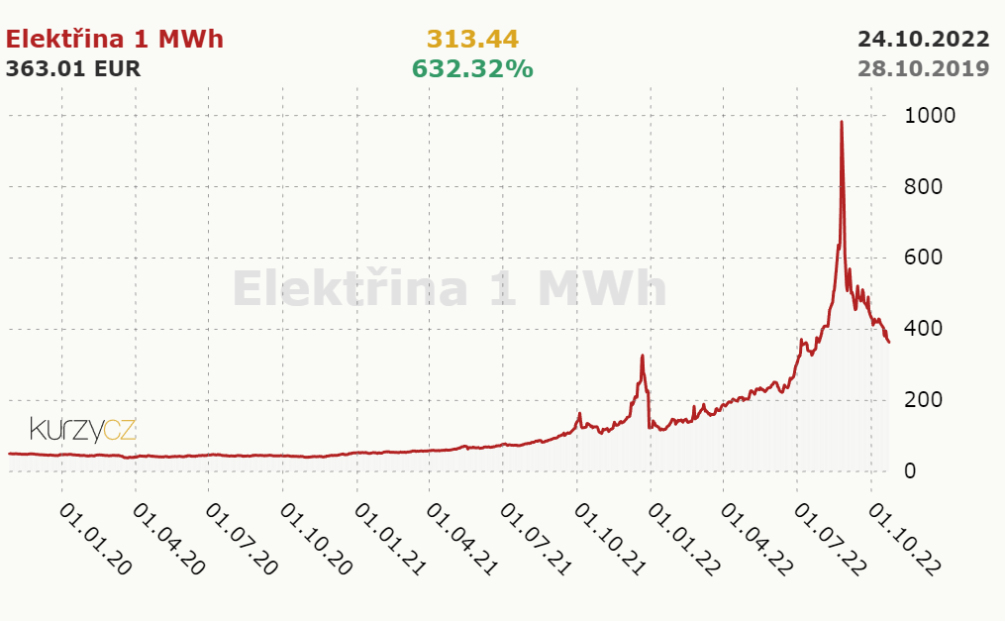
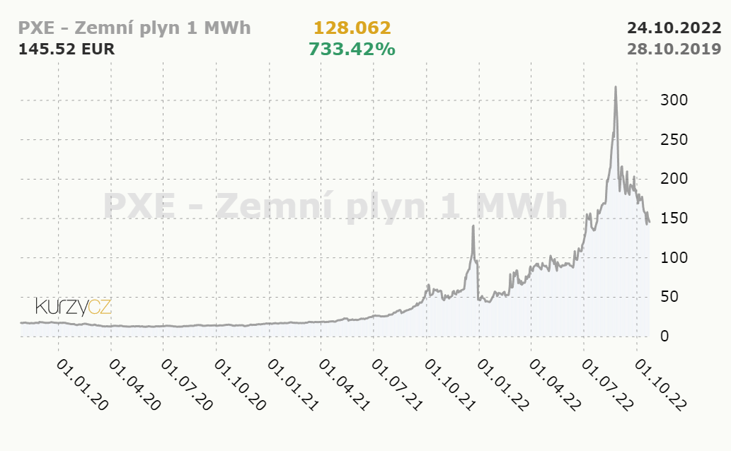
Růst cen energií

Slide 19
Energetická krize - podpora
Naplnění plynových zásobníků na min. 80 %, aktuálně 95 %
Diverzifikace zdrojů zemního plynu zajištěná pomocí zkapalněného zemního plynu (LNG)
Úsporný tarif a podpora domácností 2023
Zastropování ceny silové elektřiny a plynu pro domácnosti, ale také pro živnostníky, malé a střední podniky
Odpuštění poplatku za podporované zdroje energie
Programy finanční podpory, zejména Dočasný krizový rámecepro velké podniky
Nutnost celoevropského přístupu a řešení – REPower EU

Slide 20
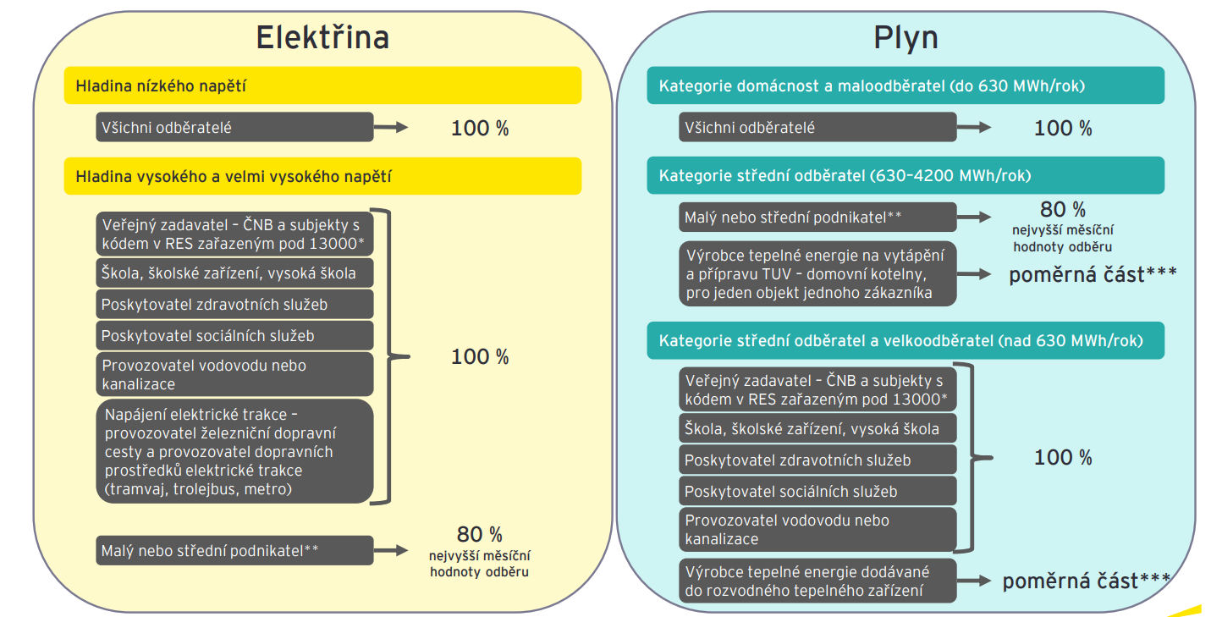
Nařízení vlády č. 298/2022 Sb. o stanovení cen elektřiny a plynu v mimořádné tržní situaci

Slide 21
Dočasný krizový rámec
Vláda dne 19. října 2022 schválila aktualizaci Programu podpory pro firmy na zvýšené náklady na zemní plyn a elektřinu v důsledku mimořádného růstu jejich cen podle tzv. Dočasného krizového rámce Evropské komise. Předpokládaná alokace programu je až 30 miliard korun.
Ministerstvo průmyslu a obchodu aktualizaci komunikuje s Evropskou komisí v rámci procesu notifikace, aby k jejímu kladnému rozhodnutí došlo co nejdříve a aby mohlo ministerstvo v první půlce listopadu vypsat výzvu s konkrétními parametry.
Vláda rozšířila sektorové vymezení programu na všechny sektory hospodářství České republiky a upřesnila a zlepšila podmínky pro zvláště energeticky náročné podniky, tedy podniky, u kterých náklady na energie přesáhnou 3 procenta hodnoty jejich obratu, případně spadají do odvětví zvláště vymezených Dočasným krizovým rámcem Evropské komise.
Větší částky podpory od 45 do 200 milionů korun budou moci při splnění dalších podmínek žádat energeticky náročné podniky. Do částky podpory 45 milionů korun tyto omezující podmínky, v souladu s Dočasným krizovým rámcem, platit nebudou.
Mezi sektory, které nebudou z tohoto programu podporovány, patří ty, u kterých se uvažuje o zavedení daně z neočekávaných zisků a podniky spadající do kategorie zákazníků se zastropovanými cenami elektřiny a plynu
Způsobilým obdobím je období od 1. února 2022 do 31. prosince 20224.,referenčním obdobím je období od 1. ledna do 31. prosince 2021. Pro účely Programu je žadatel v provozní ztrátě, pokud je hodnota EBITDA (zisk před úroky, zdaněním, odpisy a amortizací) za způsobilé období záporná.
Způsobilými náklady jsou náklady, které vznikly na základě zvýšení nákladů na zemní plyn a elektřinu v souvislosti s ruskou agresí vůči Ukrajině podle Dočasného krizového rámce EK
Bližší podrobnosti: www.mpo.cz/ cz/prumysl/

Slide 22
Další programy podpory podnikatelům ze strany MPO
Dočasný rámec a EGAP Plus - umožňuje EGAP poskytování záruk za nové individuální úvěry podnikatelským subjektům na provozní kapitál i investice.
TREND – program MPO na podporu podnikového výzkumu a vývoje implementovaný Technologickou agenturou ČR.
The Country for the Future – program MPO na podporu inovačního podnikání (Podprogram „Start-upy“, Podprogram „Inovace do praxe“ )
OPTAK (Operační program Technologie a aplikace pro konkurenceschopnost) - Úspory energie: Dotace na úspory energie ve firmách
Program „Záruka 2015–2023“ pro OSVČ a MSP
Kompenzace nepřímých nákladů
Dotace na FVE pro podnikatele
Výzva na podporu modernizace distribuce tepla v systémech dálkového vytápění z NPO.
Podpora v rámci programu „Expanze – záruky“

Slide 23

Děkuji za pozornost
Ing. Jan Zaplatílek
ředitel odboru plynárenství a kapalných paliv

